Slide 1
MENGUASAI MIPA SISTEM KEBUT SEMALAM
Aji Arwanda P 1127050006
Desi Haryani 1127050033

Slide 2
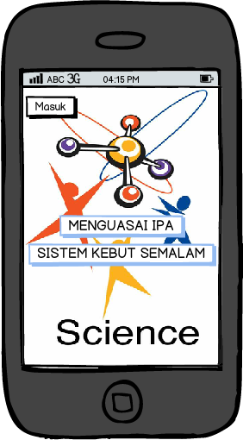
Aplikasi Menguasai MIPA Sistem Kebut Semalam ini merupakan Aplikasi yang merekayasa dari buku yang ditulis oleh tim UI. Didalamnya terdapat beberapa rumus matematika, fisika, kimia dan biologi yang bersatu dalam satu aplikasi. Sebelumnya telah ada aplikasi yang seperti ini hanya saja satu pelajaran tertentu. Aplikasi ini memiliki fitur-fitur yang dapat mempermudah pengguna untuk membaca rumus rumus yang biasanya harus dibuka dalam buku dan diingat yang kemudian dituangkan dalam soal-soal pelajaran. Aplikasi ini pun mudah digunakan untuk pengguna, karena desaign User interface yang mudah dioperasikan oleh pengguna. Jika mungkin pengguna harus sibuk membuka dan membawa buku buku rumus, disini hanya cukup mendownloadnya saja di playstore maka akan dengan mudahnya melihat dan mengingat rumus-rumus tersebut.
Deskripsi Aplikasi

Slide 3
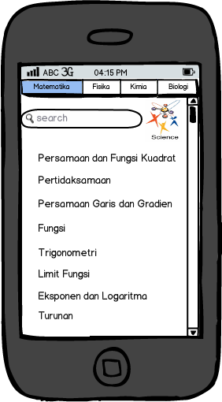
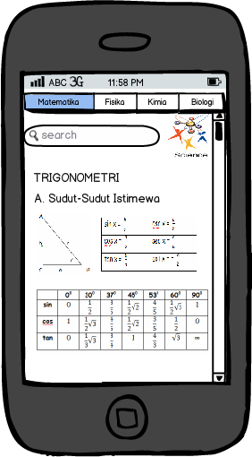
Matematika
Dalam Form Matematika ini Berisikan Bab dan rumus-rumus Matematika

Slide 4
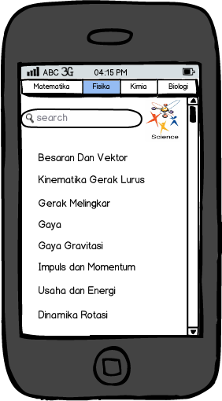
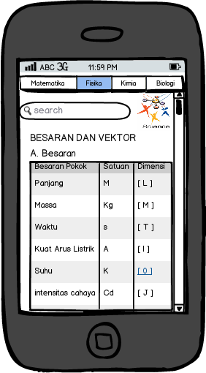
Fisika
Dalam Form Matematika ini Berisikan Bab dan rumus-rumus Fisika

Slide 5
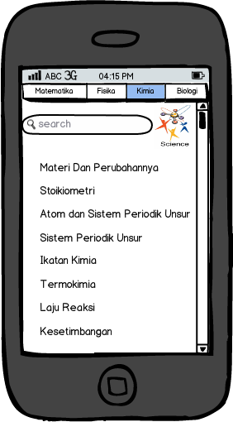
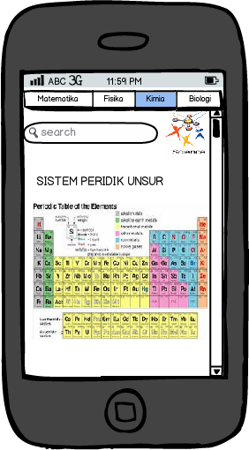
Kimia
Dalam Form Matematika ini Berisikan Bab dan rumus-rumus Kimia

Slide 6
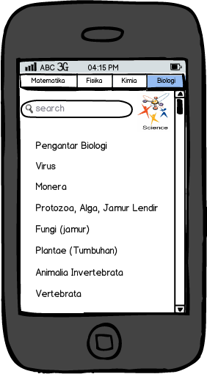
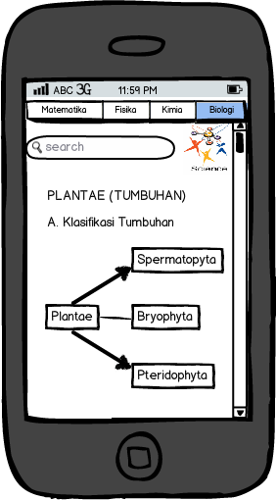
Biologi
Dalam Form Matematika ini Berisikan Bab dan rumus-rumus Biologi

Slide 7
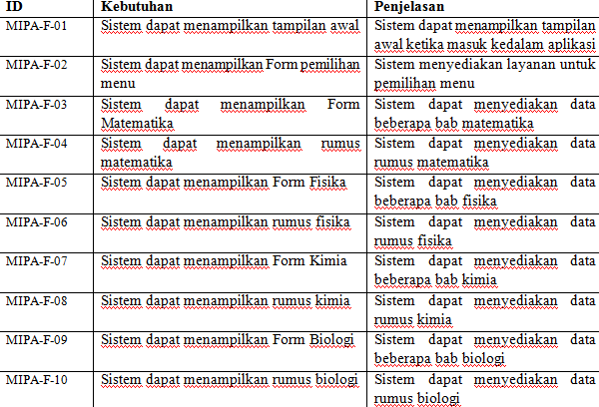
Functional Requirement

Slide 8
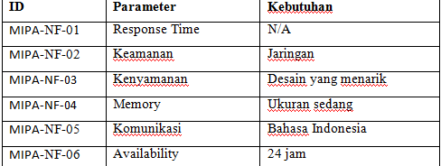
Non-Functional Requirement

Slide 9
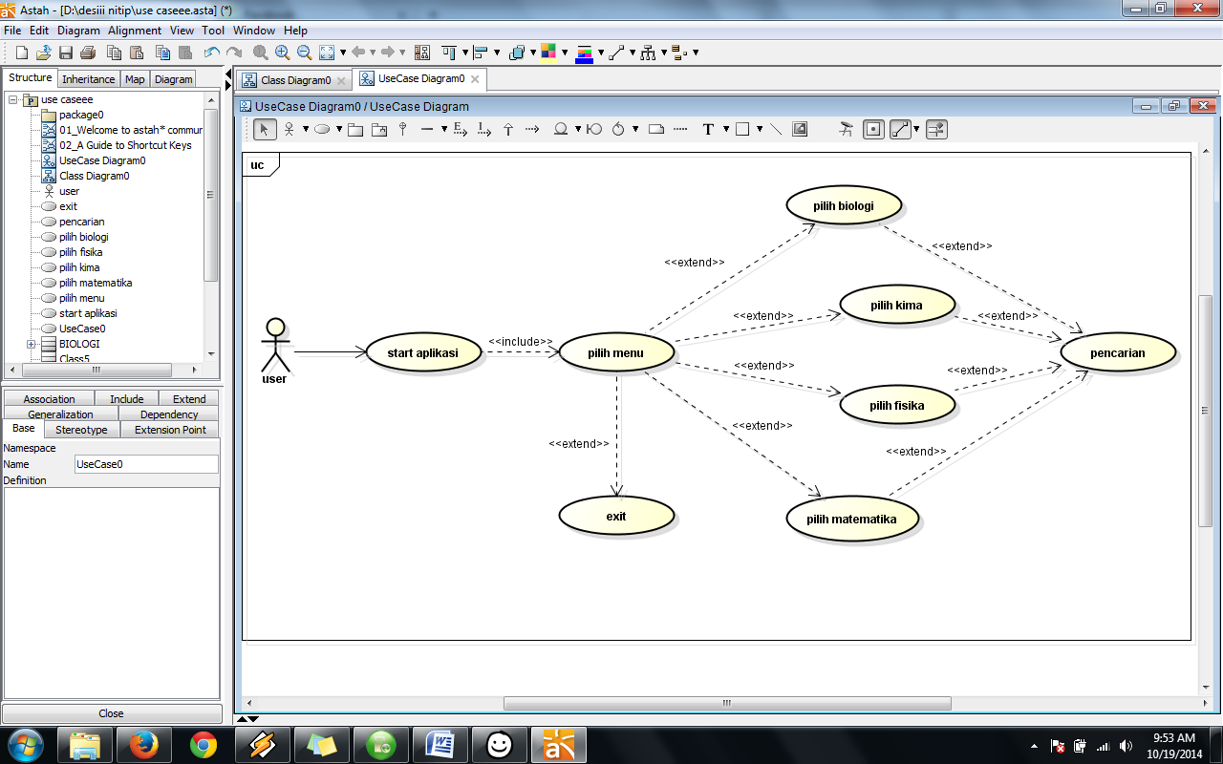
Use Case Diagram

Slide 10
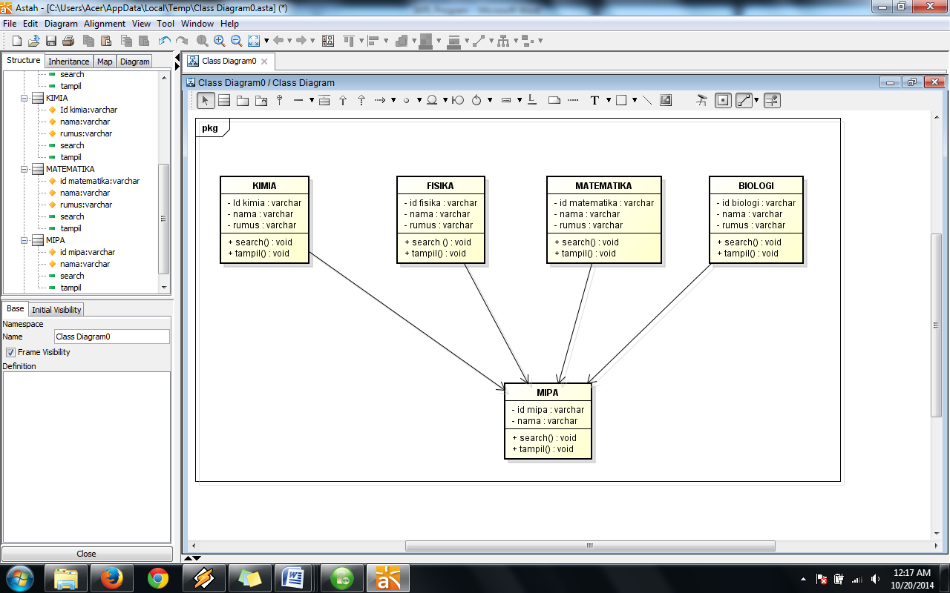
Class Diagram

